Slide 1
VPC CloudHub
Anypoint Virtual Private Cloud

Slide 2
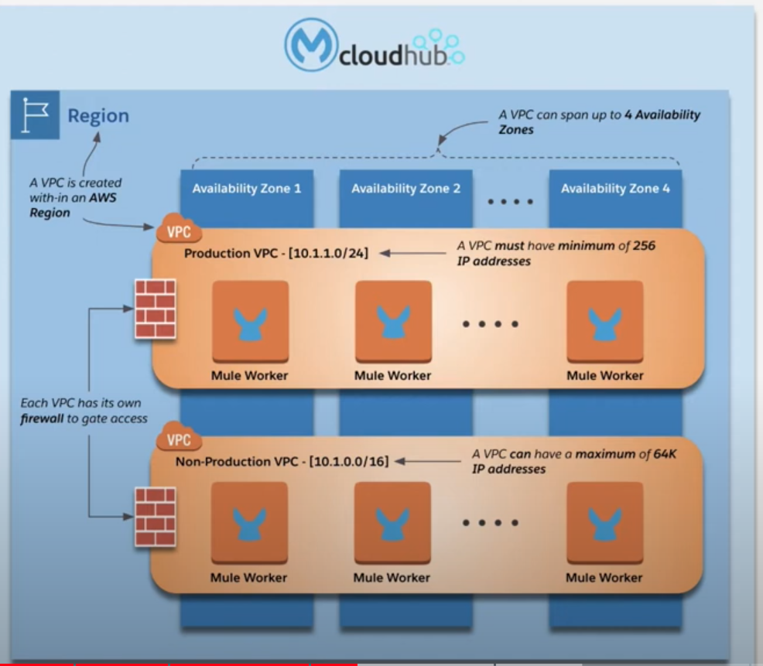

Slide 3
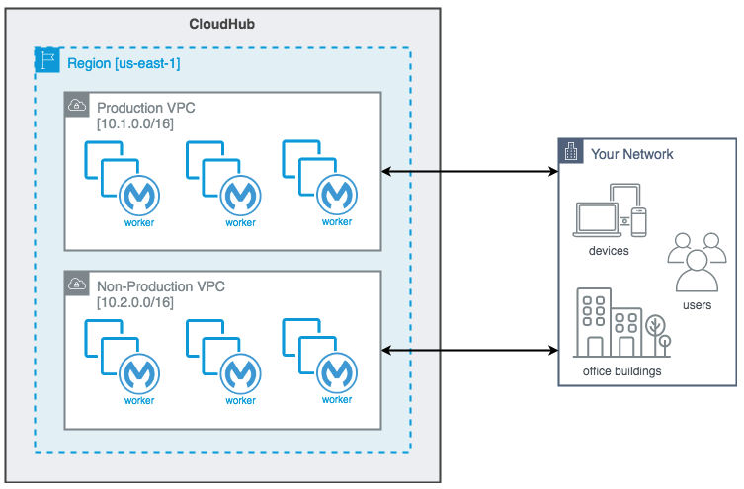
https://docs.mulesoft.com/cloudhub-1/virtual-private-cloud

Slide 4
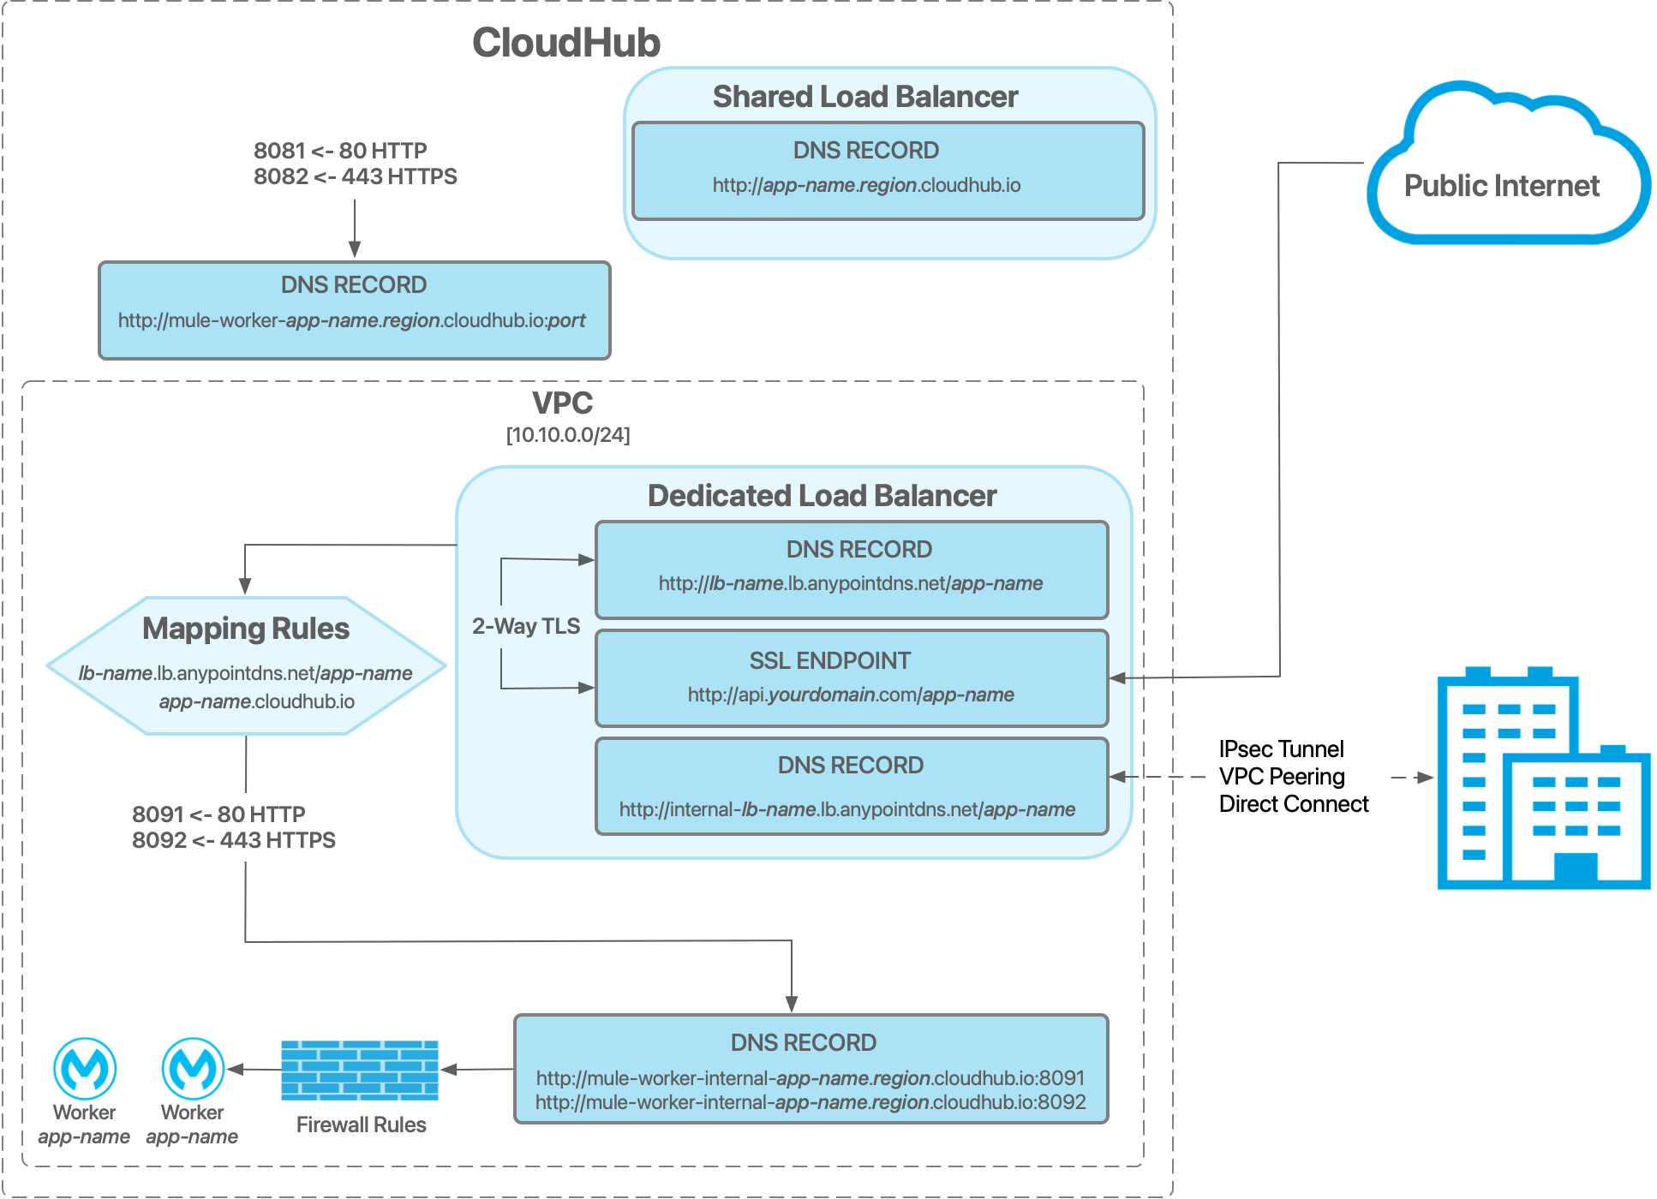
VPC Network Architecture
https://docs.mulesoft.com/cloudhub-1/vpc-architecture-concept

Slide 5
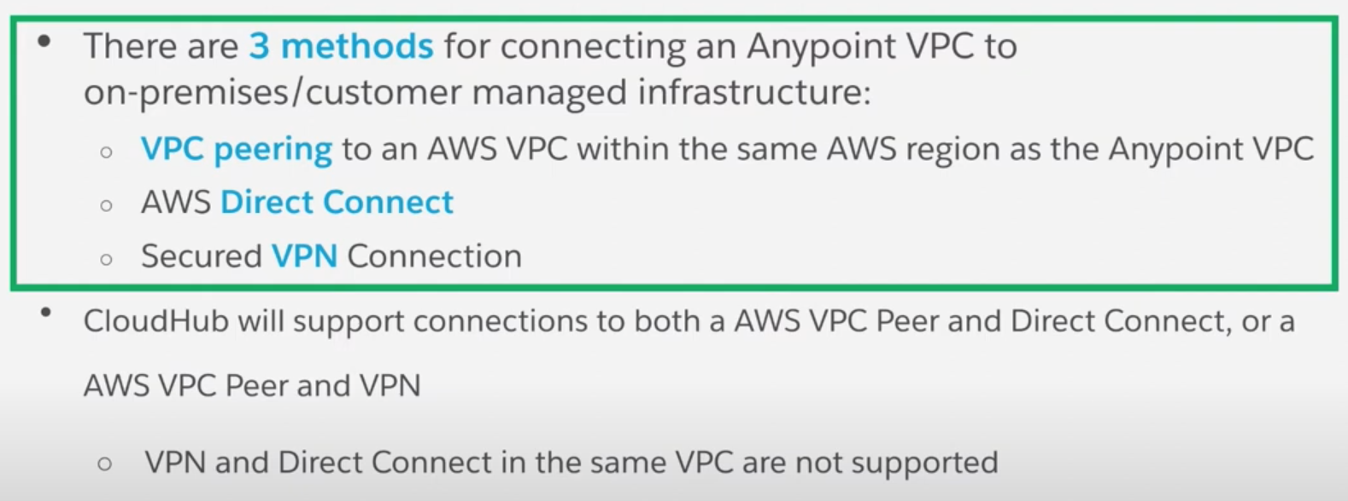
Connecting to a Virtual Private Cloud (VPC)

Slide 6
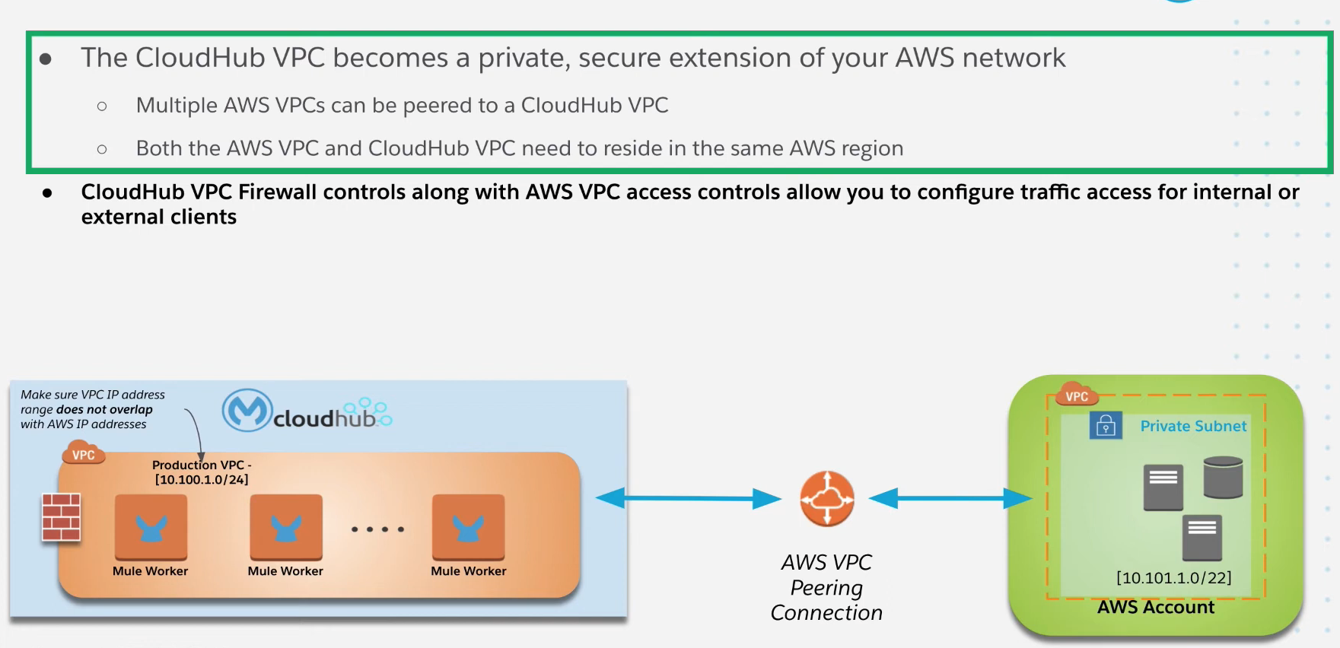
VPC Peering

Slide 7
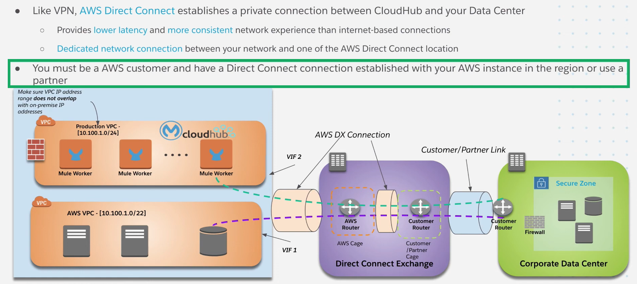
Direct Connect

Slide 8
VPN IPSec Tunnelling
VPN IPSec Tunnelling can be used when you want network-to-network configuration for connecting an on-premise data center with Anypoint VPC.
VPN IPSec tunnel is a set of protocols or standards to establish a connection with an on-premise data center. IPSec tunnel is applied at the IP layer and it allows us to connect the entire network instead of a single device.

Slide 9
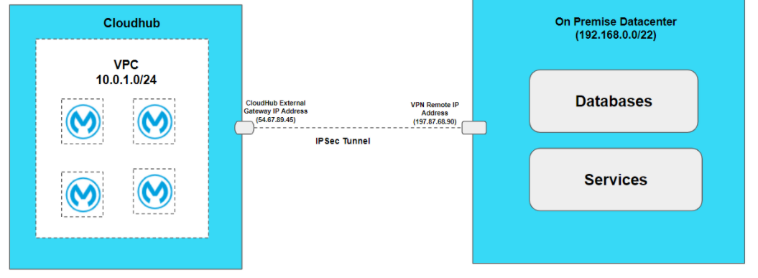
VPN IPSec Tunnelling

Slide 10
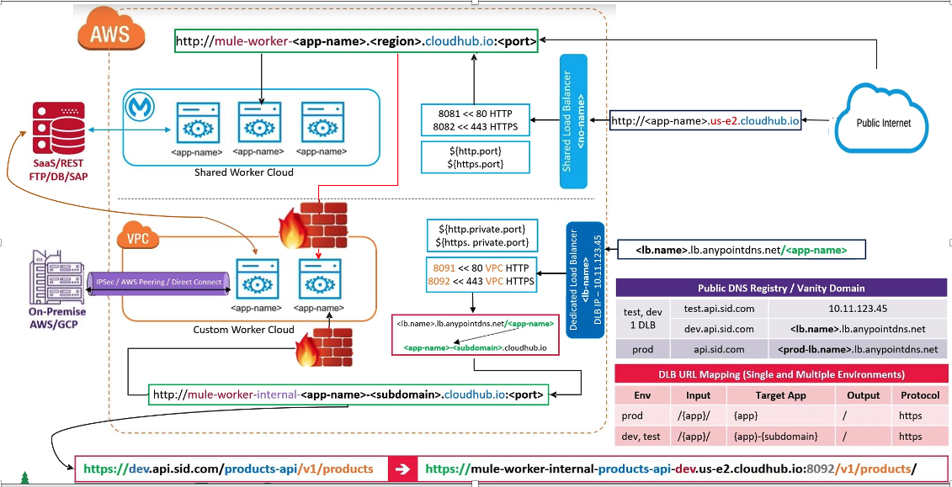

Slide 11
MuleSoft 的 CloudHub 平台支持与 Amazon Web Services (AWS) 的 Virtual Private Cloud (VPC) 连接。这使得你的在 CloudHub 上运行的 Mule 应用程序可以访问存储在 AWS VPC 中的资源，如数据库、消息队列等。
以下是一般性的步骤，指导你如何连接 CloudHub 和 AWS VPC：
创建 AWS VPC：如果你还没有在 AWS 中创建一个 VPC，你需要先创建一个。你需要记下你的 VPC 的 ID 和 CIDR block。
创建 CloudHub VPC：在 Anypoint Platform 中，你可以创建一个 CloudHub VPC。在创建过程中，你需要选择正确的区域（与你的 AWS VPC 在同一个区域），并指定 IP CIDR block。这个 CIDR block 应该与你的 AWS VPC 的 CIDR block 不重叠。
创建 VPC 对等连接：在 AWS 管理控制台中，你可以创建一个 VPC 对等连接。在创建过程中，你需要指定请求方的 VPC（你的 AWS VPC）和接受方的 VPC（你的 CloudHub VPC）。你需要提供接受方 VPC 的账户 ID 和 VPC ID，这些信息可以在 Anypoint Platform 中找到。
接受 VPC 对等连接请求：在 Anypoint Platform 中，你可以看到一个新的 VPC 对等连接请求。你需要接受这个请求。
更新路由表：在 AWS 管理控制台中，你需要更新你的 VPC 的路由表，添加一个路由到 CloudHub VPC 的 CIDR block。同样，你也需要在 Anypoint Platform 中更新你的 CloudHub VPC 的路由表，添加一个路由到你的 AWS VPC 的 CIDR block。
现在，你的在 CloudHub 上运行的 Mule 应用程序应该能够通过你的 CloudHub VPC 访问你的 AWS VPC 中的资源。
请注意，这些步骤可能会因你的具体配置和需求而有所不同。在进行这些操作时，你应当遵循 MuleSoft 和 AWS 的官方文档和最佳实践。

Slide 12
https://www.caeliusconsulting.com/blogs/isolate-your-cloudhub-worker-instances-using-vpn/

